Slide 1

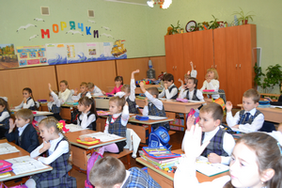
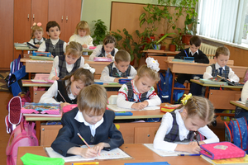
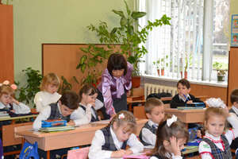
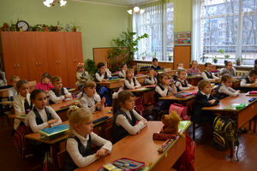
Чистота – запорука здоров’я.
Правила особистої гігієни
Основи здоров’я1 клас
Урок – майстерня
Учитель методист Іванова Е. Н.

Slide 2
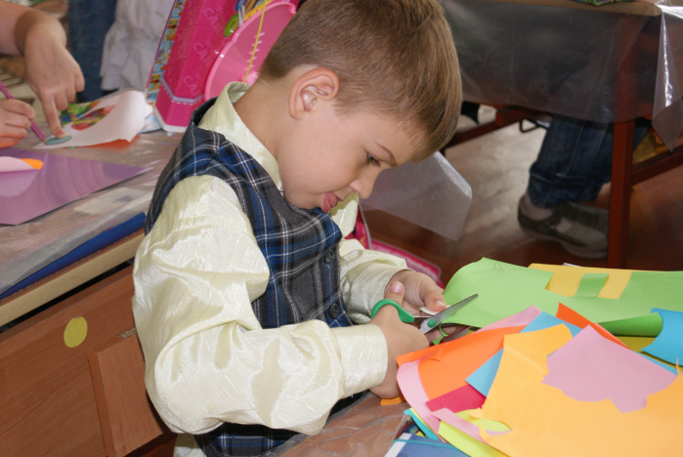
Чистота – запорука здоров’я. Правила особистої гігієни
Основи здоров’я
1 клас
Урок – майстерня

Slide 3

Мета
Формувати в учнів уявлення про гігієну;
познайомити з правилами особистої гігієни;
учити доглядати за своїм тілом, волоссям, руками;
формувати уміння правильно мити руки;
навчити розпізнавати предмети загальної та особистої гігієни;
виховувати охайність, бережливе ставлення до води.

Slide 4
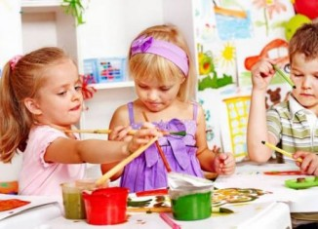
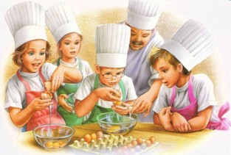
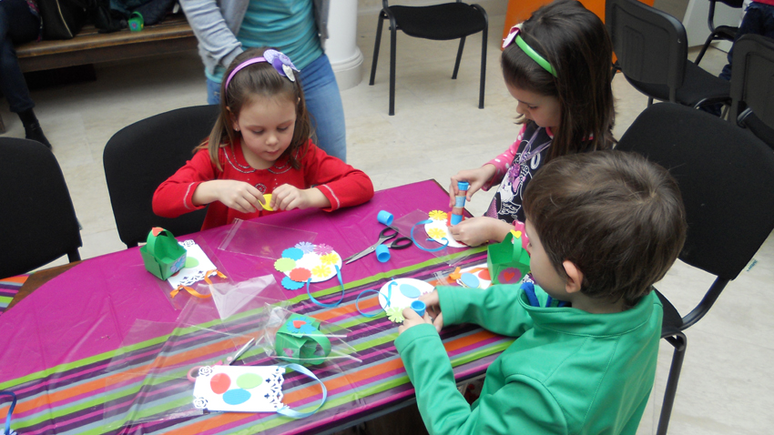
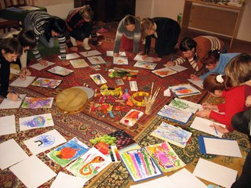
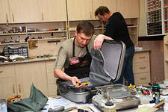
Що роблять в майстернях?

Slide 5
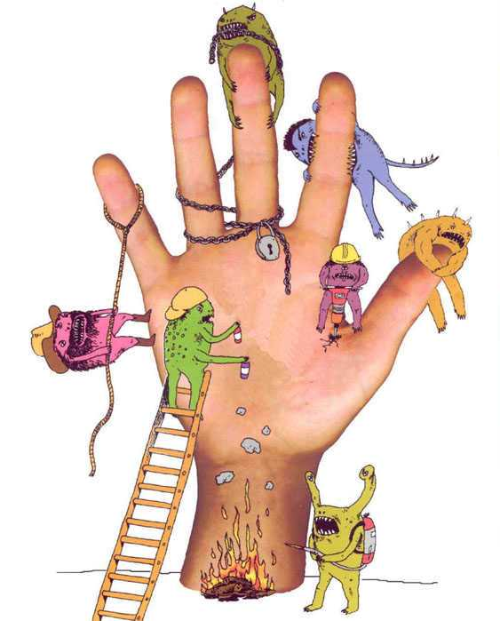
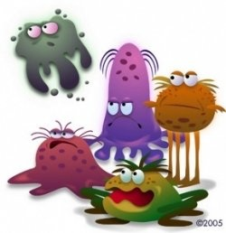
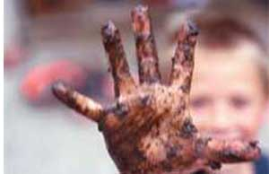
Мікроби – носії хвороб
Індукція

Slide 6
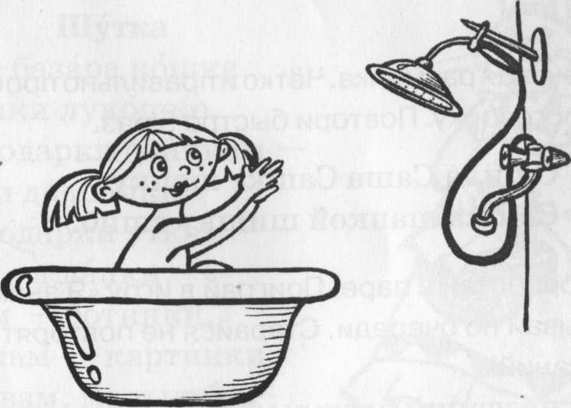
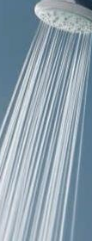
Що допомагає нам
перемогти мікроби?

Slide 7
Чистота – запорука здоров’я
Правила
особистої гігієни
Чи важливі ці правила для тебе?

Slide 8
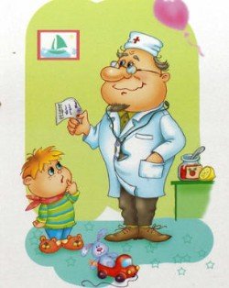

Творчий процес –
робота з матеріалом

Slide 9
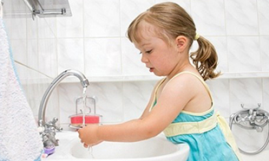
Додай своє слово
Про чистоту хто всюди дбає,
Завжди здоров’я добре ___ .
І настрій в того просто _______ ,
І в світі він живе не марно.
має
гарний

Slide 10

Склади слово із складів на мильних бульбашках.
є
гі
гі
на

Slide 11
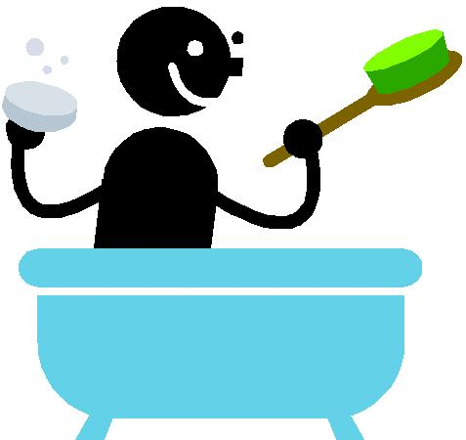
Особиста гігієна - це догляд за чистотою свого тіла
чистота
Що є головним захисником твого тіла від збудників хвороб?

Slide 12
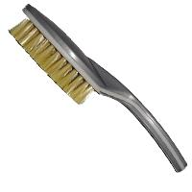
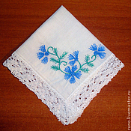


Загадки

Slide 13
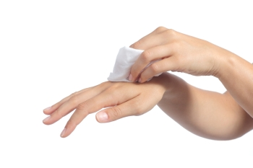
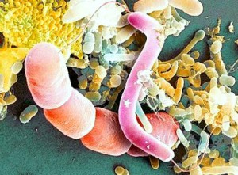
Робота в парах Ми вважаємо…
Мікроби під мікроскопом

Slide 14
Прийом «Вживання»
Уяви собі, що ти зміг розгледіти
на своїй руці мікроб
- Який би він був?
Намалюй свій уявлений мікроб.
Прийом «Прес»
Звідки беруться мікроби
на наших руках?
Ми вважаємо, що …

Slide 15
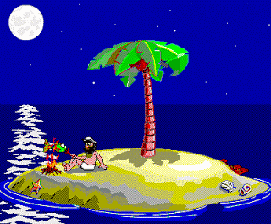
Якщо б …

Slide 16
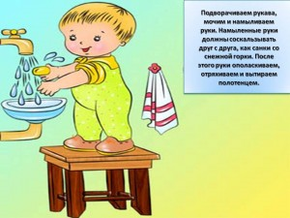
Фізкультхвилинка
Кран, відкрийся!
Ніс, умийся!
Мийтесь, очі,
Мийтесь, вушка,
Шийка, мийся
Мийся, шийка!
Мийся, мийся,
ОБЛИВАЙСЯ!
Бруд, ЗМИВАЙСЯ!
БРУД! ЗМИВАЙСЯ!

Slide 17
Соціоконструкція –
співвіднесення своєї діяльності
з діяльністю інших:
робота в парах, в малих групах,

Slide 18
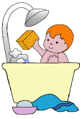
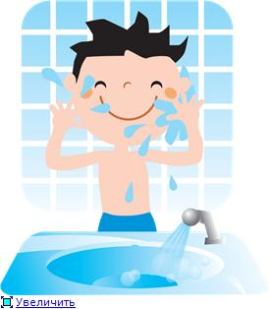
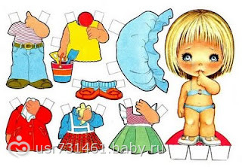
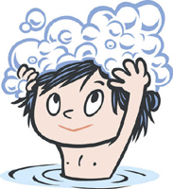
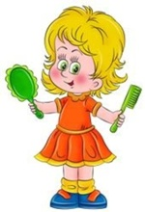
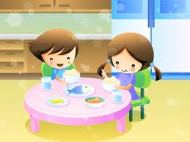
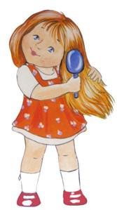
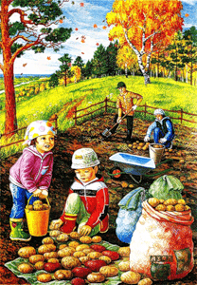
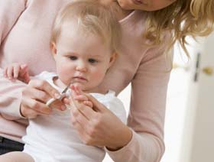

Догляд за шкірою та волоссям

Slide 19
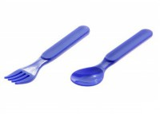
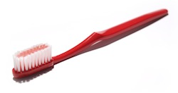


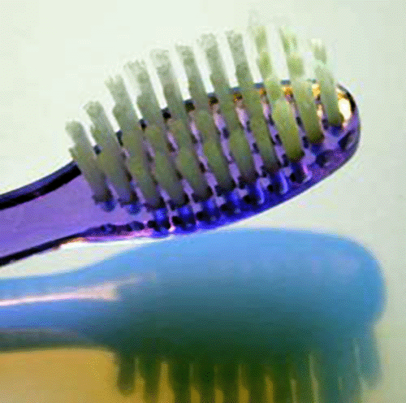

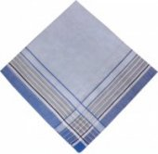
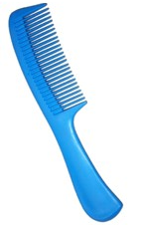
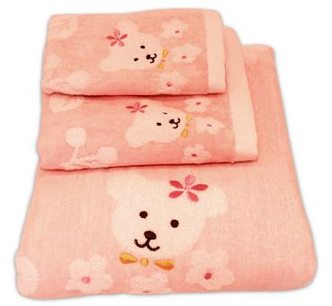
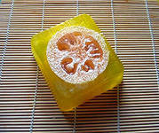

Предмети індивідуального користування

Slide 20

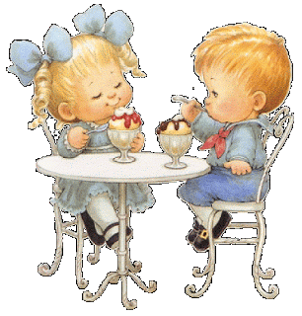

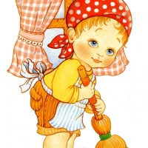
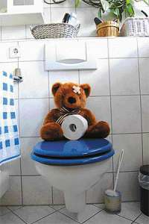
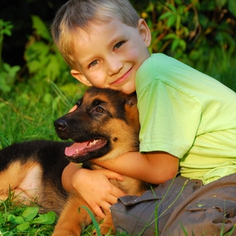
Коли мити руки

Slide 21
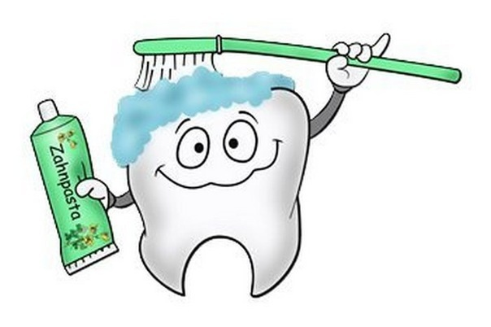
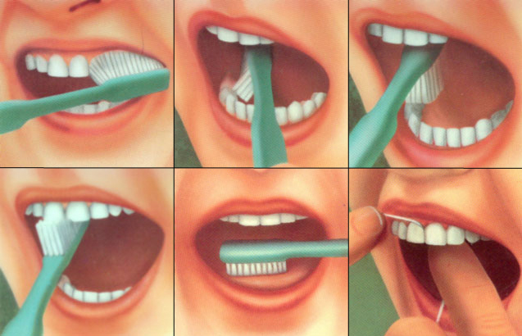
Догляд за зубами

Slide 22
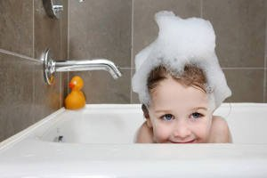
Зберіть вислів про гігієну. Поясніть її зміст
Мийся, не бійся, води, щоденно

Slide 23
Афішування (Показ виробів)
Догляд за шкірою та волоссям
після сну мий руки, обличчя, шию, вуха;
раз на тиждень мий усе тіло з милом
і мочалкою;
- перед сном приймай душ;
- волосся мий в міру забруднення;
- розчісуй власним гребінцем 2-3 рази на день;
- Зачіски повинні бути зручними і охайними.

Slide 24
Афішування Предмети індивідуального користування

Slide 25
Афішування
Коли мити руки

Slide 26
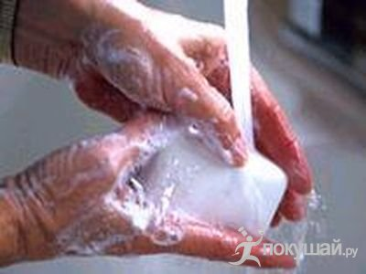
Як правильно мити руки
1) Засучити рукава вище ліктів.
2) Відкрити не сильно кран і змочити руки.
3) Намилити руки до утворення піни.
4) Коловими рухами долонь добре розмилити мило по руках і між пальцями.
5) Ретельно змити мильну піну.
6) Витерти руки насухо.
7) Нігті на руках підстригати 1 раз на тиждень, а на ногах – 1 раз у два тижні

Slide 27
Афішування
Догляд за зубами
Зуби потрібно чистити
2 рази на день: вранці і ввечері.
На зубну щітку
видавлюємо
трішки
зубної пасти.

Slide 28

Догляд за зубами
Рухами знизу – вгору чистять нижні зуби, зверху – вниз – верхні зуби. Коловими рухами щітки чистять зовнішню і внутрішню поверхні кутніх зубів.
Коли почистите зуби, щітку вимийте з милом і поставте сушитися догори щетиною

Slide 29
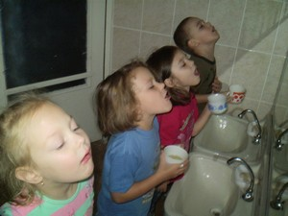
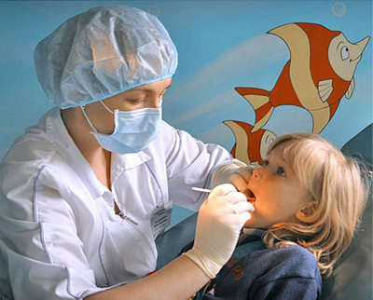
Після вживання їжі слід полоскати рот теплою водою.
Чистіть зуби тільки своєю щіткою.
Два рази на рік треба приходити в лікарню і перевіряти зуби.

Slide 30
Афішування
Зберіть вислів про гігієну. Поясніть її зміст
Мийся, не бійся, води, щоденно
Води не бійся - щоденно мийся.

Slide 31
Розрив
(внутрішнє усвідомлення невідповідності
колишнього знання новому)
Чи маєш ти зараз носовичок? Чому ні?
Для чого його треба мати?
Скільки разів і коли ти сьогодні мив руки?
Як ти гадаєш, що важливіше:
економити воду чи мити часто руки?
Що ти робиш кожного ранку самостійно, щоб бути чистим?

Slide 32
Рефлексія (відображення почуттів, відчуттів, що виникають в учасників)
Які побажання майстрам правил особистої гігієни ти хотів б висловити?
Який висновок про себе ти зробив, ставши учнем майстерні?
Чи складні правила гігієни?

Slide 33

Чистота – запорука здоров'я

